Slide 1
СРОК УПЛАТЫ НДФЛ С ВЫПЛАТ РАБОТНИКАМ С 01.01.2023
Агентский НДФЛ до 01.01.2023 года уплачивается следующим образом (п. 6 ст. 226 НК РФ)
С каких доходов уплачивается НДФЛ | Срок уплаты
С заработной платы | Не позднее рабочего дня, следующего за днем выплаты
С отпускных и больничных пособий | Не позднее последнего числа месяца, в котором выплачены эти отпускные и больничные пособия
С 01.01.2023 года не будет иметь значения, с какого вида дохода уплачивается НДФЛ, важно будет, в какой период исчислен и удержан налог
Когда исчислен и удержан НДФЛ | Срок уплаты
С 1 по 22 января | Не позднее 28 января
С 23 числа прошлого месяца по 22 число текущего месяца | Не позднее 28 числа текущего месяца*
* Например, НДФЛ, исчисленный и удержанный в период с 23.01.2023 по 22.02.2023, нужно будет уплатить не позднее 28.02.2023
С 23 по 31 декабря | Не позднее последнего рабочего дня года*
* НДФЛ, исчисленный и удержанный с 23.12.2023 по 31.12.2023, необходимо будет перечислить в бюджет не позднее 29.12.2023

Slide 2
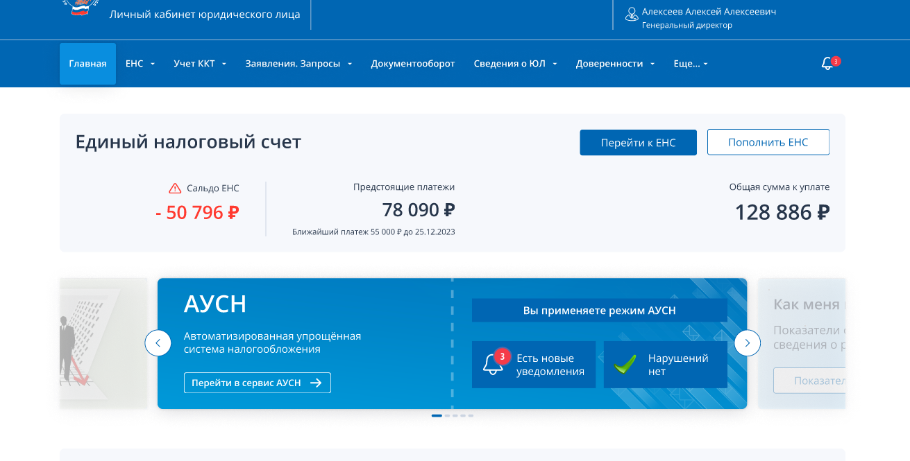
ЛИЧНЫЙ КАБИНЕТ НАЛОГОПЛАТЕЛЬЩИКА

Slide 3
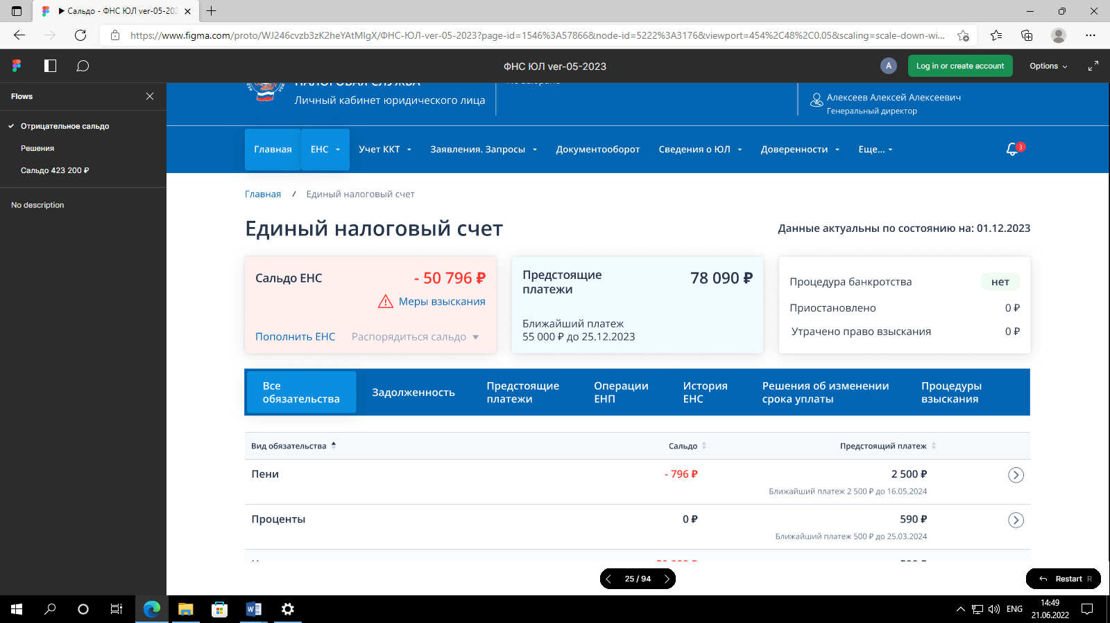
ЛИЧНЫЙ КАБИНЕТ НАЛОГОПЛАТЕЛЬЩИКА

Slide 4
ПЕРЕХОДНОЙ ПЕРИОД
Согласно переходных положений при переходе на ЕНС с 01.01.2023 предусмотрено:
1. Резервирование переплаты на 01.01.2023 до предоставления деклараций
2. Переплата по налогу на прибыль, зачисляемая в бюджет субъекта, на 01.01.2023 не перейдёт на Единый налоговый счет, даже после предоставления декларации
3. Резервирование (хранение) переплаты на любом налоге, страховом взносе по Заявлению налогоплательщика
4. Предоставление налогоплательщиком Уведомления об исчисленных суммах налогов, авансов
Статья 4 Федерального закона от 14.07.2022 № 263-ФЗ «О внесении изменений в части первую и вторую Налогового кодекса Российской Федерации»

